Slide 1
Kể chuyện
KỂ CHUYỆN
ĐÃ NGHE, ĐÃ ĐỌC
KỂ CHUYỆN
ĐÃ NGHE, ĐÃ ĐỌC

Slide 2
Yêu cầu cần đạt
Kiến thức
Kĩ năng
Phẩm chất
Năng lực
- Dựa vào gợi ý (SGK), biết chọn và kể lại được câu chuyện đã nghe, đã đọc nói về tính trung thực.
- Hiểu câu chuyện và nêu được ý nghĩa của chuyện.
- Giáo dục tính trung thực
- Bồi dưỡng lòng ham đọc sách
- NL giao tiếp và hợp tác, NL sáng tạo, NL ngôn ngữ, NL thẩm mĩ.
- Rèn kĩ năng nói, kĩ năng kể chuyện trước đám đông

Slide 3
KHÁM PHÁ
KHÁM PHÁ

Slide 4
Đề bài:
Kể một câu chuyện em đã được nghe, được đọc
về tính trung thực

Slide 5

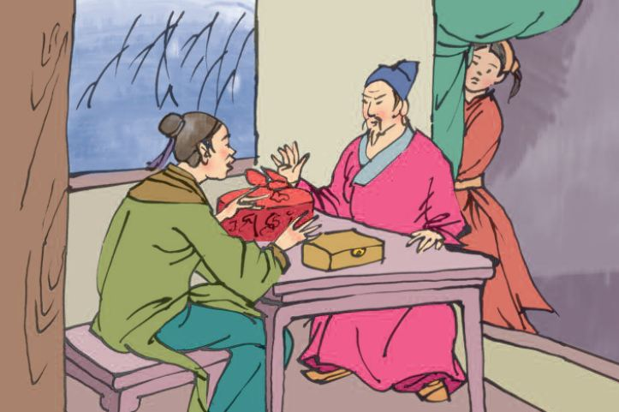
1. Nêu một số biểu hiện của tính trung thực:
Gợi ý
Không vì của cải hay tình cảm riêng tư mà làm trái lẽ công bằng
Tô Hiến Thành

Slide 6
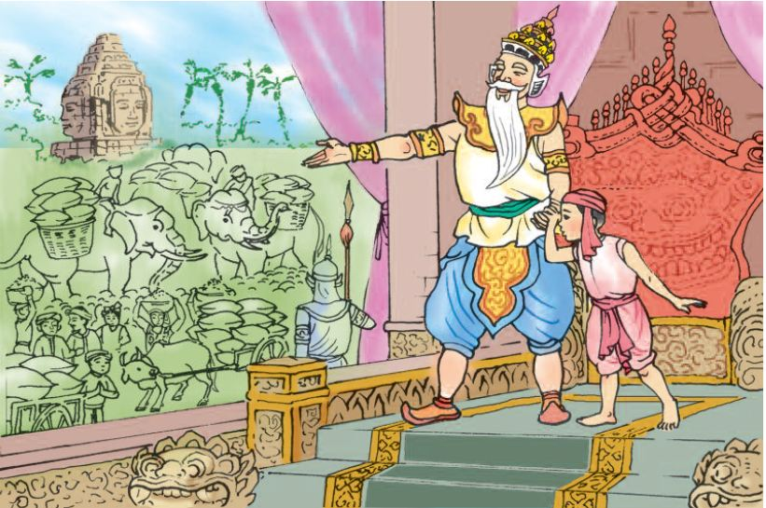
1. Nêu một số biểu hiện của tính trung thực:
Gợi ý
Dám nói ra sự thật, dám nhận lỗi
Chú bé Chôm

Slide 7
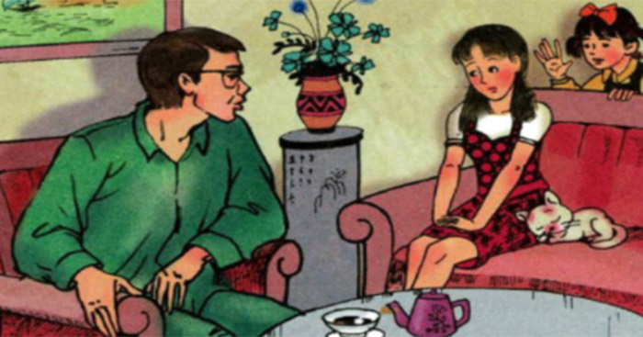
1. Nêu một số biểu hiện của tính trung thực:
Gợi ý
Không làm những việc gian dối
Hai chị em

Slide 8
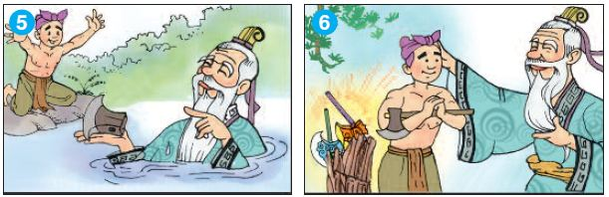
1. Nêu một số biểu hiện của tính trung thực:
Gợi ý
Không tham của người khác
Ba chiếc rìu

Slide 9



Truyện cổ
2. Tìm truyện về tính trung thực ở đâu?

Slide 10


Truyện ngụ ngôn
2. Tìm truyện về tính trung thực ở đâu?

Slide 11


2. Tìm truyện về tính trung thực ở đâu?
Truyện về gương người tốt

Slide 12

2. Tìm truyện về tính trung thực ở đâu?
Sách Truyện đọc lớp 4
Hãy tha thứ cho chúng cháu
(Thanh Quế)
Những chú bé giàu trí tưởng tượng
(Nô-xốp)

Slide 13
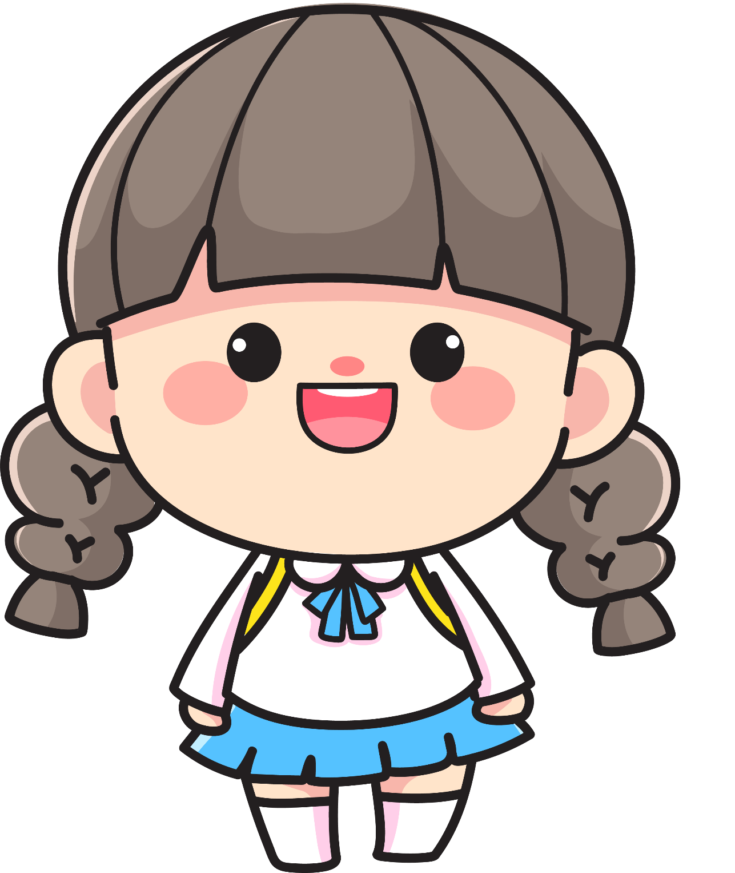
Giới thiệu câu chuyện
Nêu tên câu chuyện
Cho biết em đã đọc hoặc đã nghe ở đâu, vào dịp nào?
Lưu ý
Lưu ý
Kể thành lời
Mở đầu câu chuyện
Diễn biến của câu chuyện
Kết thúc câu chuyện

Slide 14
THỰC HÀNH
KỂ CHUYỆN
THỰC HÀNH
KỂ CHUYỆN

Slide 15
MỘT SỐ LƯU Ý KHI KỂ CHUYỆN
Trước khi kể, giới thiệu truyện
Chú ý giọng điệu, cử chỉ khi kể chuyện
Kể chuyện có mở đầu, diễn biến và kết thúc
Nếu truyện dài, chọn 1-2 đoạn để kể
Sau khi kể, trao đổi với bạn về ý nghĩa câu chuyện

Slide 16
4. Trao đổi về ý nghĩa câu chuyện
Bạn thích nhất chi tiết nào trong câu chuyện?
Chi tiết nào trong câu chuyện làm bạn cảm động nhất?
Vì sao bạn yêu thích nhân vật trong truyện?
Câu chuyện muốn nói với bạn
điều gì?

Slide 17

CÙNG NHẬN XÉT
CÙNG NHẬN XÉT

Slide 18
Dặn dò
Chia sẻ câu chuyện về tính trung thực với người thân
Chuẩn bị bài tiếp theo

Slide 19
CHÚC CÁC EM
HỌC TỐT!
CHÚC CÁC EM
HỌC TỐT!

